Slide 1
Arduino Kártyaolvasó Projekt
Készítette: Kéninger Szabolcs, Németh Máté, Tóth Áron

Slide 2
Projekt célja
A projekt célja egy Arduino alapú RFID kártyaolvasó rendszer megvalósítása, mely képes azonosítani a felhasználókat, majd az adatokat egy Python program segítségével feldolgozni és megjeleníteni.

Slide 3
Hardver felépítése
• Arduino UNO vagy Nano
• RC522 RFID modul
• RFID kártyák / kulcstartók
• USB kapcsolat a számítógéppel
• Python futtatókörnyezet a PC oldalon

Slide 4
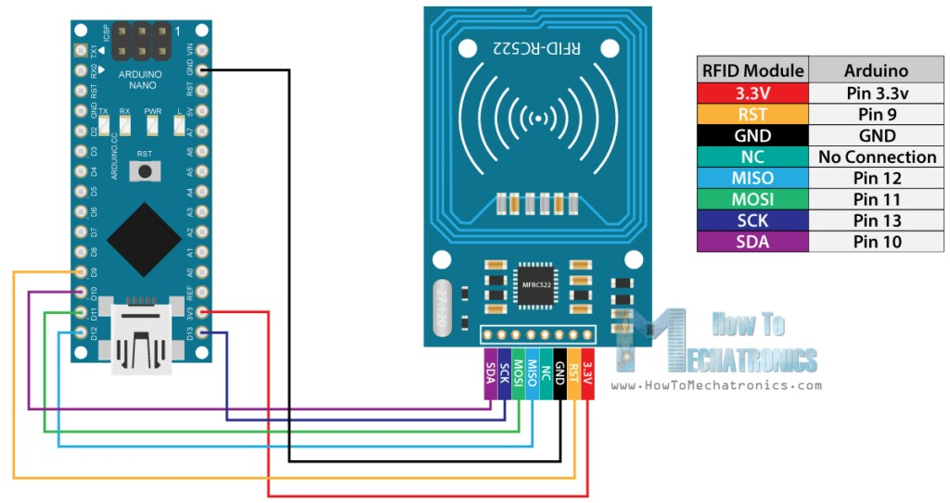
Kötési rajz

Slide 5
Rendszer működési elve
1. Az RFID olvasó azonosítja a kártyát.
2. Az Arduino a kártya azonosítóját (UID) továbbítja a soros porton.
3. A Python program figyeli a soros portot és kiolvassa az adatokat.
4. A Python program megjeleníti vagy feldolgozza a kapott UID-t.

Slide 6
Python program
A Python program soros kommunikációt valósít meg az Arduinóval.
Feladata:
• Soros port megnyitása
• Beérkező UID adatok olvasása
• Azonosított kártyák kezelése / naplózása

Slide 7
Python forráskód magyarázata
A program célja: az Arduino által küldött RFID UID azonosítók feldolgozása
MySQL adatbázis használata a felhasználók és belépések tárolására
Soros kommunikáció kezelése (adat fogadása és válasz küldése az Arduinónak)

Slide 8
Könyvtárak és beállítások
import serial, time, mysql.connector, datetime – szükséges modulok
SERIAL_PORT, BAUDRATE – az Arduino elérési útja és adatsebessége
DB_CONFIG – adatbázis kapcsolat beállításai
READ_TIMEOUT – soros olvasás időkorlátja

Slide 9
Soros kapcsolat és adatbázis megnyitása
open_serial() – megpróbálja megnyitni a soros portot, hibakezeléssel
mysql.connector.connect(**DB_CONFIG) – kapcsolat a MySQL szerverrel
Hibák esetén újrapróbálkozás, biztonságos csatlakozás

Slide 10
Fő programciklus
while True: – folyamatosan figyeli a soros portot
ser.readline() – adat olvasása az Arduinótól
Ha a sor 'UID:'-dal kezdődik → kártyaazonosító érkezett
normalize_uid() – az UID formázása, kis/nagybetű egységesítése

Slide 11
Adatbázis-lekérdezés és visszajelzés
SELECT nev FROM felhasznalok WHERE uid = %s – felhasználó keresése
Ha van találat:
• INSERT INTO belepesek (...) – belépés rögzítése
• ser.write(b"OK\n") – Arduino engedélyez (relé bekapcsol)
Ha nincs találat:
• INSERT INTO belepesek ("ISMERETLEN", ...) – rögzítés
• ser.write(b"DENY\n") – Arduino megtagadja a hozzáférést

Slide 12
Hibakezelés
serial.SerialException – soros port hiba esetén újracsatlakozik
mysql.connector.Error – adatbázis-hibák esetén várakozik és újrapróbál
Egyéb kivételek – rövid késleltetés, majd a futás folytatása
A program stabil és hibatűrő működésű

Slide 13
Arduino program
Az Arduino kód felelős az RFID olvasó kezeléséért és a soros kommunikációért.
Fő funkciók:
• RC522 inicializálása
• Kártya UID olvasása
• UID küldése a számítógép felé

Slide 14
Arduino forráskód magyarázata
A program célja: RFID kártya beolvasása és relé vezérlése
Kommunikáció a számítógéppel soros porton
Fő részek:
• Inicializálás (setup)
• Kártya olvasás és azonosítás (loop)
• Relévezérlés és kommunikáció

Slide 15
Könyvtárak és beállítások
#include <SPI.h> – SPI kommunikáció kezelése
#include <MFRC522.h> – RFID-modul könyvtára
Pin definíciók:
• RST_PIN = 9
• SS_PIN = 10
• RELAY_PIN = 8
MFRC522 rfid(SS_PIN, RST_PIN); – RFID olvasó inicializálása

Slide 16
Inicializálás (setup)
Serial.begin(9600) – soros kommunikáció indítása
SPI.begin() – SPI rendszer aktiválása
rfid.PCD_Init() – RFID-modul inicializálása
pinMode(RELAY_PIN, OUTPUT) – relé kimenet beállítása
digitalWrite(RELAY_PIN, LOW) – alapállapot: relé kikapcsolva

Slide 17
Kártya olvasása és UID küldése
rfid.PICC_IsNewCardPresent() – új kártya érzékelése
rfid.PICC_ReadCardSerial() – UID beolvasása
sprintf(buf, "%02X", rfid.uid.uidByte[i]) – hexadecimális formátum
Serial.println(uidStr) – kártya UID kiírása a soros portra

Slide 18
Relévezérlés és kommunikáció
readSerialLineWithTimeout(2000) – 2 mp várakozás a válaszra
Ha válasz = "OK":
• digitalWrite(RELAY_PIN, HIGH) → relé bekapcsol
• delay(3000) → 3 mp nyitva tartás
• digitalWrite(RELAY_PIN, LOW) → relé kikapcsol
rfid.PICC_HaltA() – kártya kommunikáció lezárása

Slide 19
Tesztelés és működés
A rendszer tesztelése során több RFID kártyát használtunk.
A Python program a megfelelő UID-k esetén engedélyezte a hozzáférést.
A kommunikáció stabil, az adatok valós időben frissülnek.

Slide 20
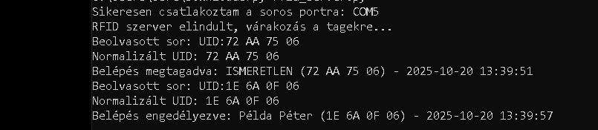
Tesztelés és működés
Magyarázat:
Először egy ismeretlen kártyát helyeztünk az érzékelő mellé, ami mivel nem található az adatbázisban, így nem kapott belépési engedélyt.
A második alkalommal egy, az adatbázisban szereplő kártyát helyeztünk az érzékelő mellé, így azt a program elfogadta

Slide 21
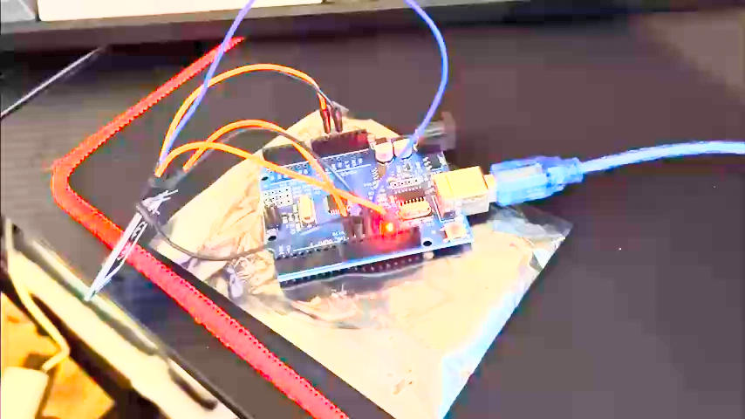
Tesztelés és működés

Slide 22
Összegzés
A projekt sikeresen demonstrálja az Arduino és a Python közötti kommunikációt.
Az RFID technológia hatékonyan alkalmazható beléptető rendszerekben, azonosításban és adatnaplózásban.
Python Kódot készítette: Kéninger Szabolcs
Arduino Kódot készítette: Németh Máté
Dokumentációt készítette: Tóth Áron

